Slide 1
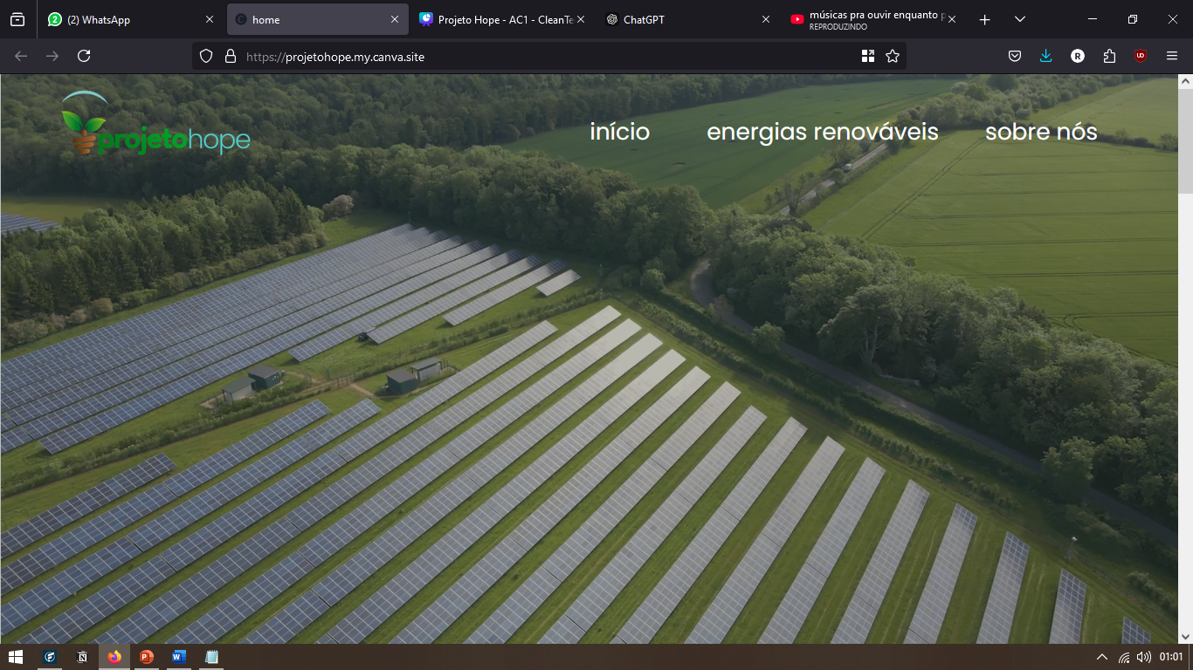
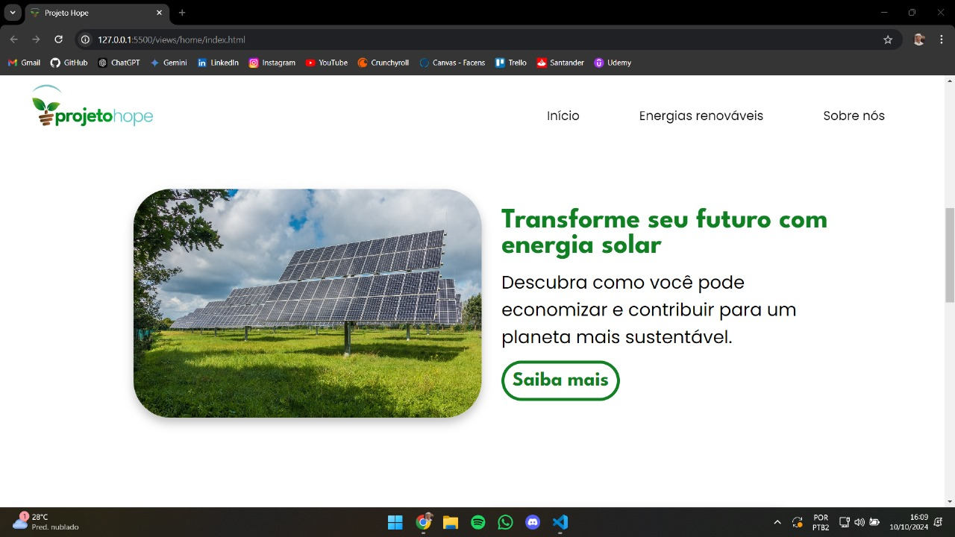
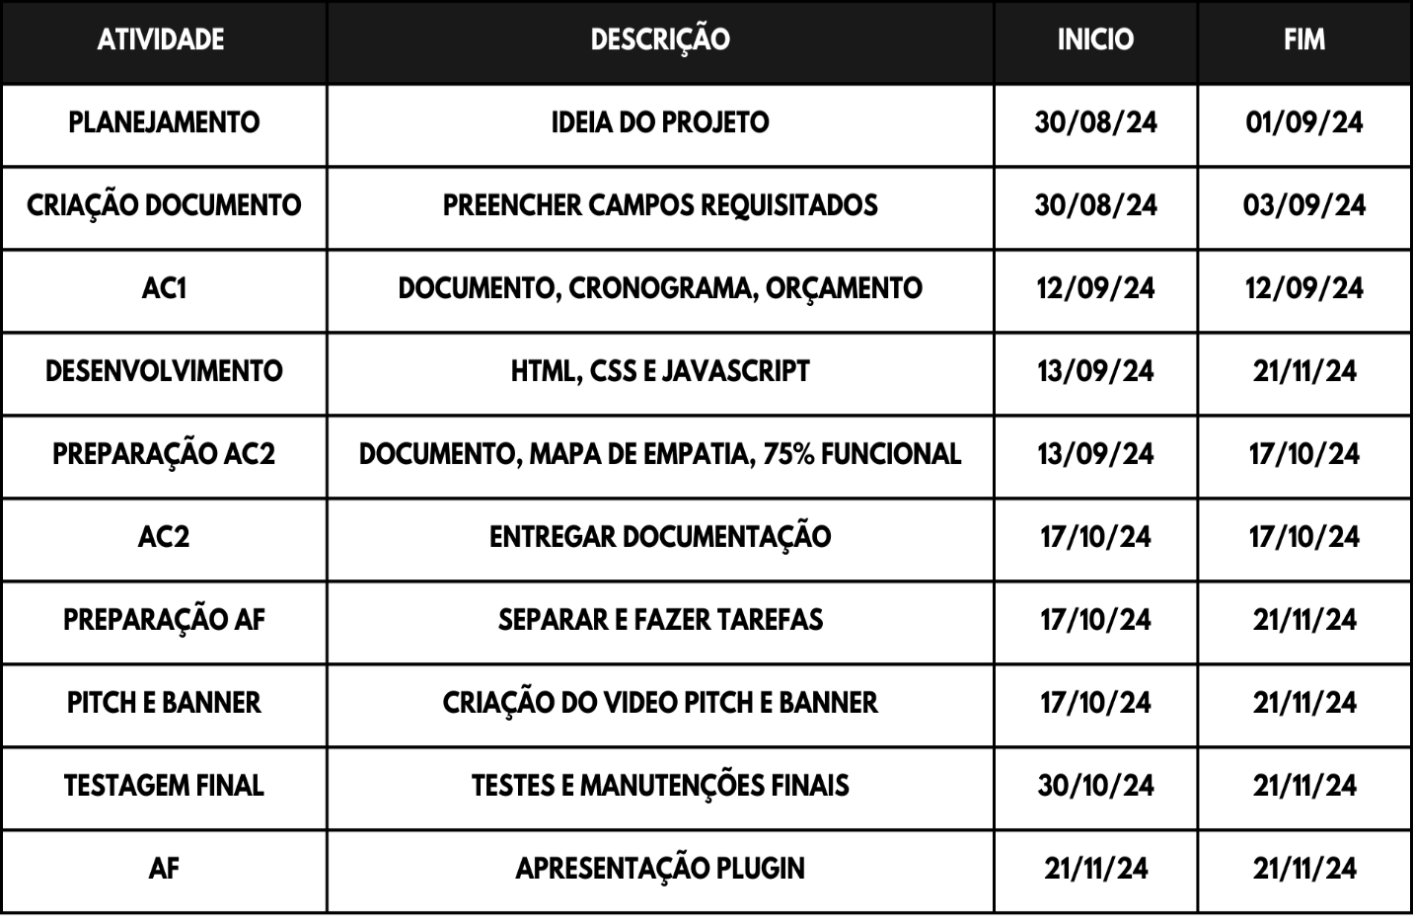
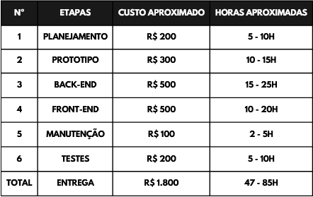
AS042TSN2 - Clean Tech.
PROJETO HOPE: A ESPERANÇA DE UM FUTURO SUSTENTAVEL
Lucas Peixoto Nunes– 237190
Victor Augusto Francisco Brotto – 222554
Kaique Gonçalves Mattos– 236408
Pedro Henrrique Arruda– 236720
Samuel Rodrigues as Silva– 236902
Evandro Veronez
INTRODUÇÃO
RESULTADOS E VALIDAÇÃO
Com a crescente demanda por energia e a crise climática, a energia solar se destaca como alternativa sustentável. O Projeto Hope busca democratizar seu acesso, fornecendo informações e ferramentas para consumidores e empresas adotarem práticas mais ecológicas. O site do projeto permite calcular economia, retorno do investimento e a quantidade de placas solares necessárias para suprir os gastos com energia.
A primeira medida de validação foi se estava de fácil compreensão ao usuário e se todos os dados inseridos retornaram o valor esperado de acordo com o calculo, para isso foi encontrado um validador para o projeto, um jovem chamado de Gabriel que colaborou para testar o sistema, conforme esperado todos os requisitos foram completos, experiência de usuário e retorno de calculo.
Figura 1. Protótipo em Figma.
Figura 2. Site funcional.
Tabela 2. Cronograma.
Colocar aqui uma tabela que o grupo julgar necessária para apresentar os resultados e a validação.
Fonte: Elaborado pelos autores.​
JUSTIFICATIVA
Fonte: Elaborado pelos autores.​
Fonte: Elaborado pelos autores.​
Através de pesquisas e leituras foi possível perceber uma demanda global por energia, também uma cresceste exaustão de fontes não renováveis que desencadeiam em uma necessidade por energias renováveis.
CONCLUSÃO
Podemos concluir que por mais simples que o projeto aparente, ele possui uma grande jornada de melhoria e muito espaço para se expandir, podendo em um futuro próximo aprofundar na ODS 7 e 11 para continuar promovendo e incentivando uma energia mais limpa e renovável para a população.
OBJETIVOS e ODS
Para conscientizar e orientar as pessoas foi decido que as ODS que seriam a base do projeto são: 7 - Energia Acessível e Limpa e 11 - Cidades e Comunidades Sustentáveis. Estas ODS foram escolhidas por estar de acordo com nosso objetivo de promover uma melhora em cidades e no meio ambiente.
PERSPECTIVAS
O grupo considera seriamente dar continuidade ao projeto e juntamente do orientador Evandro Veronez, entrar na jornada de um ano de criação e desenvolvimento do projeto e artigo que será publicado futuramente. O Projeto Hope vai ter melhorias, como o calculo de economia, um calculo bastante complexo e orientar produtos populares de acordo com a situação do usuário.
ORÇAMENTO
Orçamento baseado em horas e capital para realizar o projeto em um nível Profissional.
Tabela 1. Orçamento.
AGRADECIMENTOS
Somos eternamente gratos primeiramente pela instituição Facens e ao nosso orientador Evandro Veronez, também agradecemos aos professores que estarão nos avaliando.

